Slide 1
Базы данных

Slide 2
Базы данных
Базовые понятия реляционных БД
Проектирование БД
SQL. Основные операции: SELECT, INSERT, UPDATE, DELETE, JOIN
Индексы
NoSQL

Slide 3
Где хранить данные?
На клиенте
Cookie (4кб)
Web Storage
На сервере
В памяти
На диске
На диске и в памяти

Slide 4
Терминология
БД – взаимосвязанные данные, специальным образом хранящиеся на каком-либо носителе
СУБД – программный комплекс, обеспечивающий работу с данными в БД

Slide 5
Предназначение СУБД
Управление данными на дисках и в оперативной памяти
Журнализация, резервное копирование
Предоставление интерфейсов взаимодействия с БД
Предоставление механизма транзакций

Slide 6
Реляционная модель данных
Таблица – отношение, relation
Строка – кортеж, tuple
Столбец – атрибут, column
Notes:
База данных содержит множество таблиц
Отношение (или таблица) содержит кортежи и атрибуты
Кортеж (строка) — набор полей, обычно представляющих «объект», например, человека или музыкальную композицию
Атрибут (также колонка или поле) — один из множества возможных элементов данных, относящихся к объекту представленному строкой

Slide 7
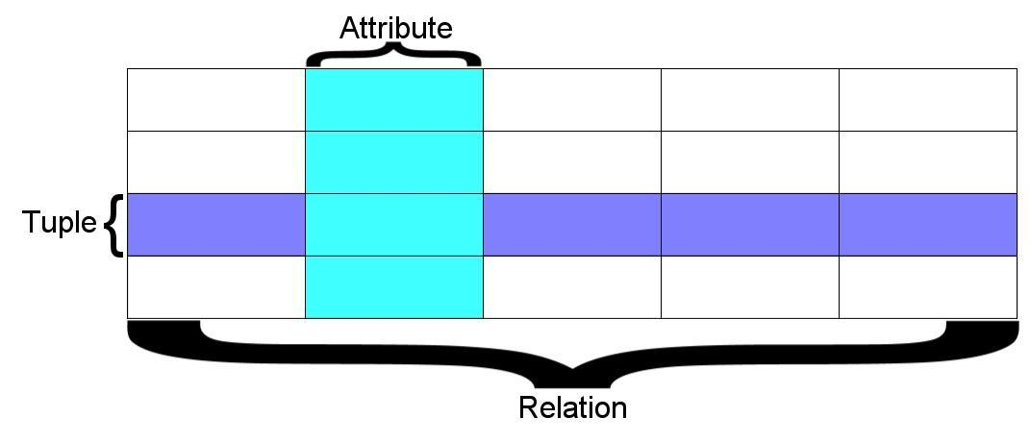
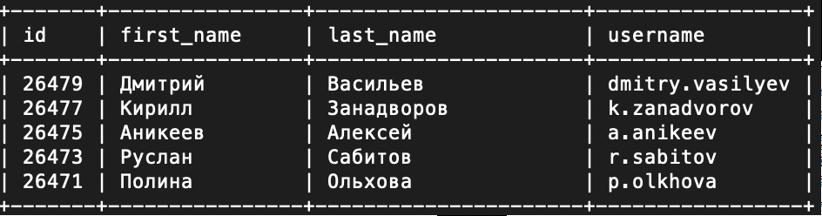
Таблица пользователей
Notes:
Отношение представляет из себя набор кортежей с одинаковыми атрибутами. Кортеж обычно представляет объект и информацию об объекте. Объекты обычно представляют собой физические объекты или концепции. Отношение обычно описывается как таблица, организованная в виде строк и столбцов. Все данные, на которые ссылается атрибут, находятся в одном домене и подчиняются одним и тем же ограничениям.

Slide 8
Три вида ключей
Первичный ключ – как правило, целочисленное поле с авто-инкрементом
Логический ключ – используется для поиска снаружи
Внешний ключ – обычно целочисленный ключ, указывающий на строку в другой таблице
Альбом
id
Название
artist_id
...

Slide 9
Правила для ключей
Лучшие практики:
Никогда не используйте логический ключ в качестве первичного ключа
Логические ключи могут меняться и меняются, хотя и медленно
Отношения, основанные на сопоставлении строковых полей, менее эффективны, чем те, что используют целые числа
Пользователь
id
логин
пароль
имя
email
создан_дата
изменен_дата
логин_дата

Slide 10
Внешние ключи
Внешний ключ – ситуация, когда в таблице есть столбец, содержащий ключ, который указывает на первичный ключ другой таблицы
Хорошо, когда первичные и внешние ключи являются целочисленными
Альбом
id
название
artist_id
...
Исполнитель
id
имя
...

Slide 11
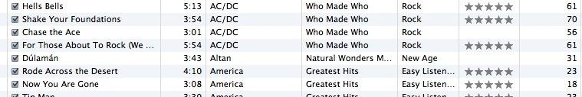
Установление отношений
Исполнитель
Композиция
Рейтинг
Длина
Счет
относится к
Альбом
относится к
Жанр
относится к
Композиция
Длина
Исполнитель
Альбом
Жанр
Рейтинг
Счет

Slide 12
Установление отношений
относится к
Композиция
Альбом
Название
Рейтинг
Длина
Композиция
Счет
id
Название
Альбом
рейтинг
Таблица
Первичный ключ
Логический ключ
Внешний ключ
id
длина
Название
счет
album_id

Slide 13
Установление отношений
Исполнитель
Композиция
id
Album
id
имя
id
название
название
рейтинг
artist_id
длина
Таблица
Первичный ключ
Логический ключ
Внешний ключ
счет
album_id
Жанр
genre_id
id
Именование внешнего ключа подобным способом (artist_id) – распространенная практика
имя

Slide 14
Отношения: один ко многим
Принадлежит к
Композиция
Повторение:
Один
ко многим
Альбом
Название
Один
Многие
Рейтинг
Длина
Композиция
Счет
id
Таблица
Первичный ключ
Логический ключ
Внешний ключ
title
Альбом
Один
рейтинг
id
длина
title
Многие
счет
album_id

Slide 15
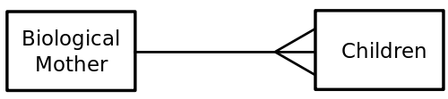
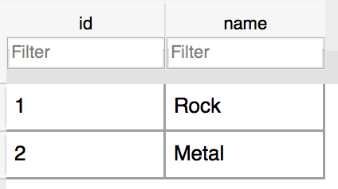
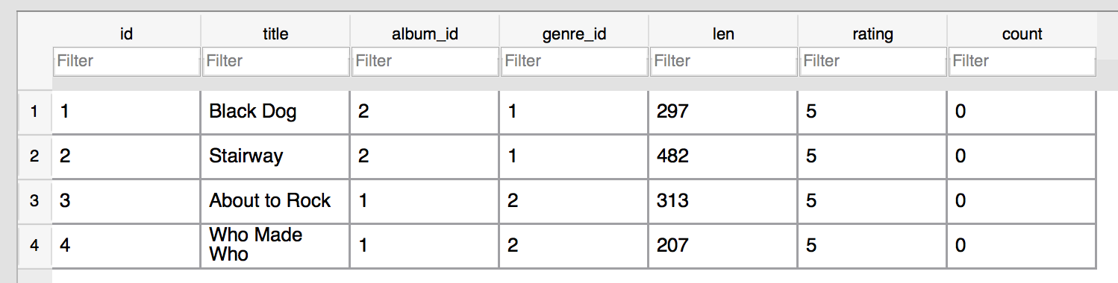
Отношения: один ко многим
Один
Один
Многие
Многие

Slide 16
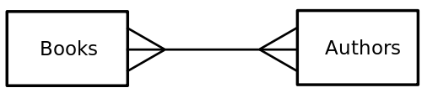
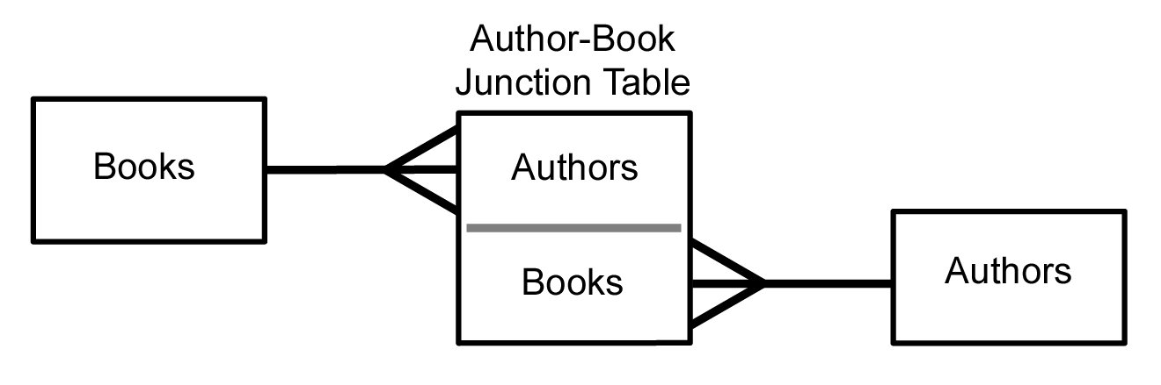
Отношения: многие ко многим
Иногда нам бывает необходимо смоделировать отношения многие ко многим
Нам нужно добавить «соединяющую» таблицу, содержащую два внешних ключа
Обычно в таком случае не бывает отдельного первичного ключа
Книги
Авторы
Книги
Авторы
Таблица, связывающая
таблицы «Книги» и «Авторы»

Slide 17
Отношения: многие ко многим
участвует в
Курс
title
Пользователь
Имя
Многие
Многие
email
Пользователь
Курс
Участник
id
id
Многие
user_id
Один
Имя (name)
Название (title)
Один
course_id
Многие
email

Slide 18
SQL
SQL (англ. structured query language – «язык структурированных запросов») – декларативный язык программирования, применяемый для создания, модификации и управления данными в реляционной базе данных, управляемой соответствующей системой управления базами данных

Slide 19
Структура SQL запроса SELECT
SELECT
[DISTINCT | DISTINCTROW | ALL]
select_expression,...
FROM table_references
[WHERE where_definition]
[GROUP BY {unsigned_integer | col_name | formula}]
[HAVING where_definition]
[ORDER BY {unsigned_integer | col_name | formula} [ASC | DESC], ...]

Slide 20
Операции SQL: SELECT
SELECT * FROM users WHERE age > 10;
SELECT * FROM users WHERE name = 'masha';
SELECT MAX(age) FROM users;
SELECT id, name, LENGTH(name) AS len
FROM users
WHERE email LIKE '%@mail.ru' AND age > 10
ORDER BY name DESC
LIMIT 10 OFFSET 15;
Документация по встроенным методам в MySQL
https://dev.mysql.com/doc/refman/8.0/en/string-functions.html

Slide 21
Агрегация
SELECT first_name, count(id) as cnt
FROM users_user
WHERE first_name
LIKE "%дим%"
GROUP BY first_name
HAVING cnt > 100
ORDER BY cnt;

Slide 22
Агрегатные функции MySQL
AVG: вычисляет среднее значение
SUM: вычисляет сумму значений
MIN: вычисляет наименьшее значение
MAX: вычисляет наибольшее значение
COUNT: вычисляет количество строк в запросе

Slide 23
JOIN
SELECT h.name, a.name
FROM heroes h, abilities a
WHERE h.id = a.hero_id;
SELECT h.name, a.name
FROM heroes h
INNER JOIN abilities a ON h.id = a.hero_id;
SELECT h.name, a.name
FROM heroes h
LEFT JOIN abilities a ON h.id = a.hero_id;

Slide 24
Вложенные запросы
SELECT title
FROM article t1
JOIN (
SELECT rubric_id, MAX(id) max_id
FROM article
GROUP BY rubric_id LIMIT 5
) t2
ON t1.id = t2.max_id;

Slide 25
Операции SQL: INSERT, UPDATE, DELETE
INSERT INTO users (name, age) VALUES ('Petr', 10);
UPDATE users SET rating = rating + 1;
UPDATE users SET age = 20 WHERE name = 'Petr';
DELETE FROM users WHERE name = 'Masha';
DELETE FROM users WHERE age > 150;

Slide 26
Терминология
Индекс – объект базы данных, создаваемый с целью повышения производительности поиска данных. Таблицы в базе данных могут иметь большое количество строк, которые хранятся в произвольном порядке, и их поиск по заданному критерию путём последовательного просмотра таблицы строка за строкой может занимать много времени. Индекс формируется из значений одного или нескольких столбцов таблицы и указателей на соответствующие строки таблицы и, таким образом, позволяет искать строки, удовлетворяющие критерию поиска. Ускорение работы с использованием индексов достигается в первую очередь за счёт того, что индекс имеет структуру, оптимизированную под поиск – например, сбалансированного дерева.

Slide 27
По каким полям надо делать индексы
Индексы для полей, по которым происходит JOIN
Индексы для полей, по которым фильтруются записи
Индексы для полей, по которым идет сортировка

Slide 28
Задачи проектирования
Обеспечение хранения всей необходимой информации
Обеспечение возможности получения данных по всем запросам
Сокращение избыточности и дублирования данных
Обеспечение целостности данных

Slide 29
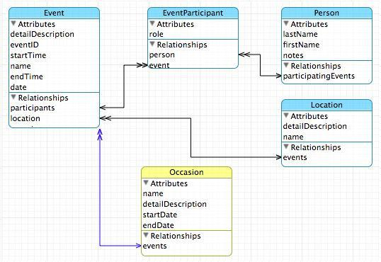
Проектирование баз данных

Slide 30
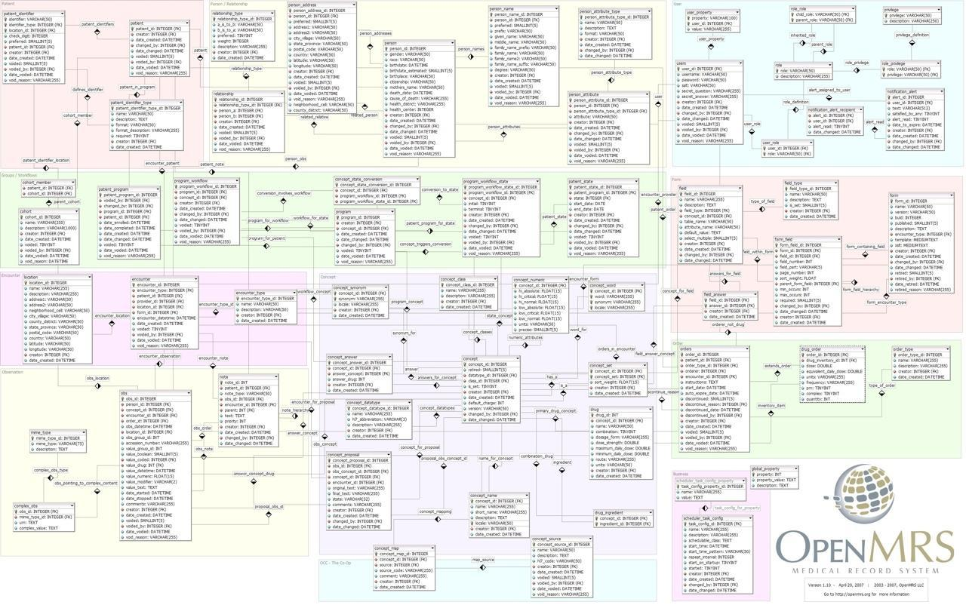
Проектирование баз данных

Slide 31
Нормализация базы данных
Нормальная форма – свойство отношения в реляционной модели данных, характеризующее его с точки зрения избыточности, потенциально приводящей к логически ошибочным результатам выборки или изменения данных. Нормальная форма определяется как совокупность требований, которым должно удовлетворять отношение.
Процесс преобразования отношений базы данных к виду, отвечающему нормальным формам, называется нормализацией. Нормализация предназначена для приведения структуры БД к виду, обеспечивающему минимальную логическую избыточность, и не имеет целью уменьшение или увеличение производительности работы или же уменьшение или увеличение физического объёма базы данных. Конечной целью нормализации является уменьшение потенциальной противоречивости хранимой в базе данных информации.

Slide 32
Нормализация базы данных
Теория баз данных объемна, невозможно понять ее без понимания исчисления предикатов
Не дублируйте данные, ссылайтесь на данные или делайте на них указатели
Используйте целые числа для первичных и внешних ключей
Добавляйте специальный «ключевой» столбец в каждую таблицу, на которую мы будем ссылаться. Обычно программисты именуют его «id»

Slide 33
Распространенные СУБД
3 самых широко используемых СУБД:
Oracle – крупная, масштаба предприятия, гибко настраиваемая. Коммерческое ПО с открытым исходным кодом;
MySql – попроще, но очень быстрая и масштабируемая, с открытым исходным кодом;
SqlServer – удобный продукт от Майкрософт
Множество небольших, бесплатных СУБД, с открытым исходным кодом:
HSQL, SQLite, Postgres, ...

Slide 34













SQLite

Slide 35
SQLite
SQLite – очень популярная база данных. Маленькая, быстрая и бесплатная
Браузер SQLite позволяет напрямую управлять файлами SQLite
http://sqlitebrowser.org/
SQLite встроена в Python и в ряд других языков

Slide 36
MySQL
MySQL – свободная реляционная система управления базами данных
Разработку и поддержку MySQL осуществляет корпорация Oracle
https://www.mysql.com/
MySQL является решением для малых и средних приложений
MySQL имеет API и коннекторы для многих языков, в том числе для Python

Slide 37
MySQL – Типы данных
INT - целое число нормального размера. Диапазон со знаком от -2147483648 до 2147483647. Диапазон без знака от 0 до 4294967295.
DOUBLE - число с плавающей точкой удвоенной точности нормального размера. Допустимые значения: от -1,7976931348623157E+308 до -2,2250738585072014E-308, 0, и от 2,2250738585072014E-308 до 1,7976931348623157E+308. Если указан атрибут UNSIGNED, отрицательные значения недопустимы.
DATE - дата. Поддерживается интервал от '1000-01-01' до '9999-12-31'. MySQL выводит значения DATE в формате 'YYYY-MM-DD', но можно установить значения в столбец DATE, используя как строки, так и числа. See section 6.2.2.2 Типы данных DATETIME, DATE и TIMESTAMP.
DATETIME - комбинация даты и времени. Поддерживается интервал от '1000-01-01 00:00:00' до '9999-12-31 23:59:59'.
TIMESTAMP - временная метка.
TIMEВ - время. Интервал от '-838:59:59' до '838:59:59’.
YEAR - год в двухзначном или четырехзначном форматах (по умолчанию формат четырехзначный).

Slide 38
MySQL – Больше типов данных
CHAR(M) [BINARY] - строка фиксированной длины, при хранении всегда дополняется пробелами в конце строки до заданного размера. Диапазон аргумента M составляет от 0 до 255 символов. Если не задан атрибут чувствительности к регистру BINARY, то величины CHAR сортируются и сравниваются как независимые от регистра в соответствии с установленным по умолчанию алфавитом.
CHAR - это синоним для CHAR(1).
VARCHAR(M) [BINARY] - строка переменной длины.
TINYBLOB, TINYTEXT - столбец типа BLOB или TEXT с максимальной длиной
255 (2^8 - 1) символов.
BLOB, TEXT - столбец типа BLOB или TEXT с максимальной длиной 65535 (2^16 - 1) символов.
Больше типов и более подробная документация:
http://www.mysql.ru/docs/man/Column_types.html

Slide 39

NoSQL

Slide 40









Общие характеристики NoSQL БД
Не используют реляционную модель
Хорошо подходят для развертывания на кластере
Open-source
Schemaless

Slide 41
NoSQL: key-value СУБД
Кейсы применения БД хранилищ ключ-значение:
Кеширование – быстрое и частое сохранение данных для будущего использования
Очередь – некоторые БД типа ключ-значение поддерживают списки, наборы и очереди
Распределение информации/задач – используется для реализации паттерна Pub/Sub
Живое обновление информации – приложения, использующие состояния
Популярные решения:
Memcached / MemcacheDB – распределённая БД в оперативной памяти
Redis – БД в оперативной памяти с поддержкой структур данных и возможностью выполнять операции на данных

Slide 42
NoSQL: распределенные СУБД
Кейсы применения распределенных СУБД:
Хранение неструктурированных, неразрушаемых данных – если вам необходимо хранить большие объемы данных в течение долгого времени, то такие БД очень хорошо справятся с задачей
Масштабирование – по задумке такие базы данных легко масштабируются
Популярные СУБД:
Cassandra – структура данных основана на BigTable и DynamoDB
HBase – хранилище для Apache Hadoop, основанное на принципах BigTable

Slide 43
NoSQL: документоориентированные СУБД
Популярные СУБД:
MongoDB – очень популярное и функциональное хранилище
Couchbase – основанное на JSON, совместимое c Memcached хранилище
CouchDB – передовое документоориентированное хранилище

Slide 44
NoSQL: СУБД типа граф
Кейсы применения СУБД типа граф:
работа со сложно связанной информацией. Например граф знакомств в соцсети
Моделирование и поддержка классификаций – такие БД преуспели везде, где есть связи. Моделирование данных и классификацию различной информации по связям можно с легкостью представить, используя эти БД
Популярные СУБД:
OrientDB – очень быстрое документоориентированное хранилище гибрид типа граф, написанное на Java. Включает в себя разные режимы работы
Neo4J – бессхемное, очень мощное и популярное хранилище, написанное на Java

Slide 45
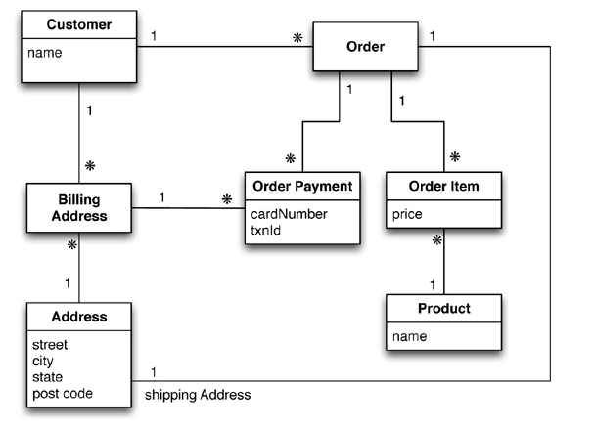
SQL подход к проектированию БД

Slide 46
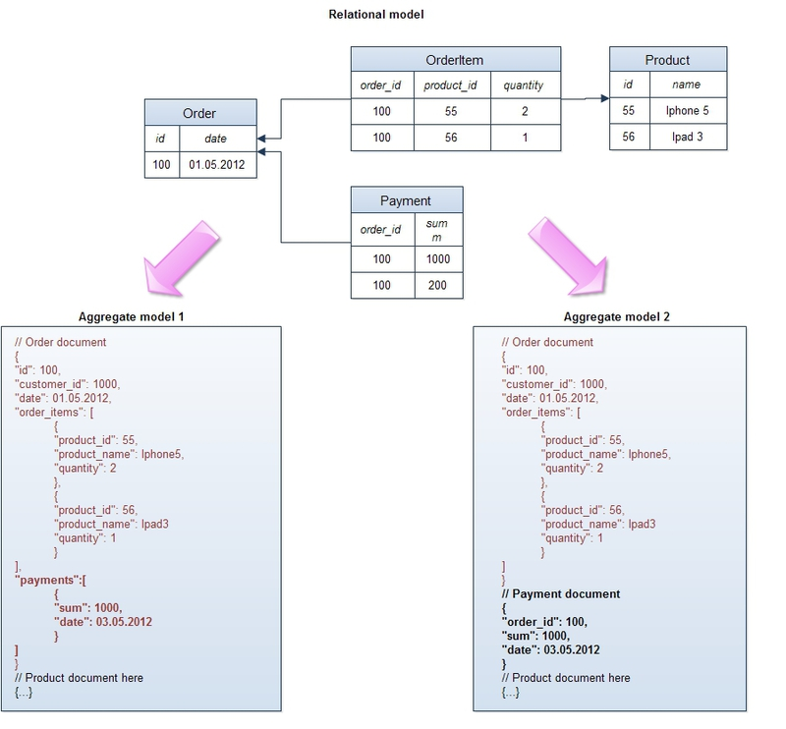
NoSQL подход

Slide 47
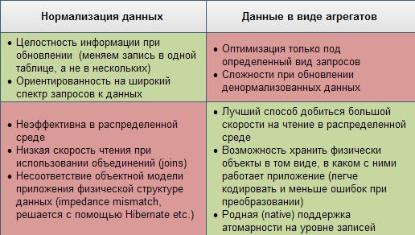
Разница подходов

